Slide 1

内科学
消化系统 第六章
原发性肝癌
Primary Hepatic Carcinoma
中南大学湘雅二医院 · 消化内科
王学红 副教授

Slide 2

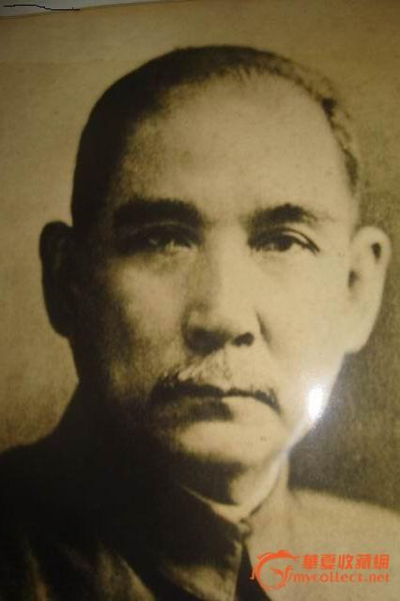


Who are they?

Slide 3
肝脏肿瘤(Neoplasms of the liver)
实质：腺瘤
良性 ： 腺管： 血管瘤
（benign） 其他：纤维瘤
肝脏肿瘤 上皮：肝细胞癌
恶性： 原发性primary 间叶 ：肉瘤
（malignant） 胚胎：肝胚细胞瘤
继发性Secondary or metastasize

Slide 4
讲授内容
原发性肝癌的定义及流行病学
肝癌的病因及发病机制
肝癌的病理学
肝癌的临床表现
肝癌的并发症
实验室和其他辅助检查
肝癌的诊断及鉴别诊断
肝癌的治疗
肝癌的预后及预防

Slide 5
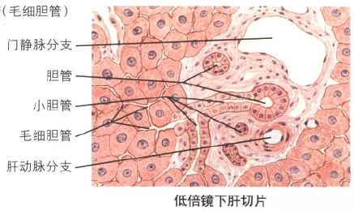
原发性肝癌
一、定义 Definition
由肝细胞或肝内胆管上皮细胞发生的恶性肿瘤。

Slide 6
二、流行病学 Epidemics
发病率全球位列第五常见肿瘤， 死亡率在恶性肿瘤中列第三，部分地区第二，全球每年死亡25万，中国占全球肝癌死亡数的45%-53%
发展中国家高，发病率30/10万；我国沿海地区高
人种；男>女，3-4：1；40-49岁;
高危人群：35岁以上，男性，HBsAg阳性或慢性肝炎病史5年以上，肝癌家族史，酗酒(是正常人发病的近100倍)

Slide 7
三、病因 Etiology
（一）病毒性肝炎 Hepatitis of virus（除甲肝外）
1. 乙肝标记阳性率可达90%
2. 5%-8%患者抗HCV阳性
3. 肝癌细胞中有HBsAg存在，病毒可整合到宿主肝细胞DNA中。
4. HBV的X基因可改变肝细胞的基因表达

Slide 8
三、病因 Etiology
（二）肝硬化 Cirrhosis of the Liver 肝炎 → 肝硬化→ 肝癌
1. 肝硬化占50-90% （大结节肝硬化多见）
2. 炎症 组织破坏 → 增生 → 间变→ 癌变
（三）黄曲霉素 Aflatoxin B1
（四）饮用水污染 蓝绿藻 → 藻类毒素 → 水源污染
（五） 其他化学致癌物
亚硝胺类、偶氮芥类、有机磷农药、华支睾吸虫感染

Slide 9
四、病理学 Pathology
大体病理 Pathological gross types
块状型：癌块直径≥5cm，单块、多块和融合块状，最常见 。直径≥10cm称巨块。
结节型：大小不等数个，一般不超过5cm左右
小癌型：孤立的直径小于3cm，或两个相邻结节 直径之和<3cm。分化较好，包膜多完整。
微小型：结节直径<2cm，无周围血管浸润
弥漫型：米粒、黄豆大小满布。少见。

Slide 10
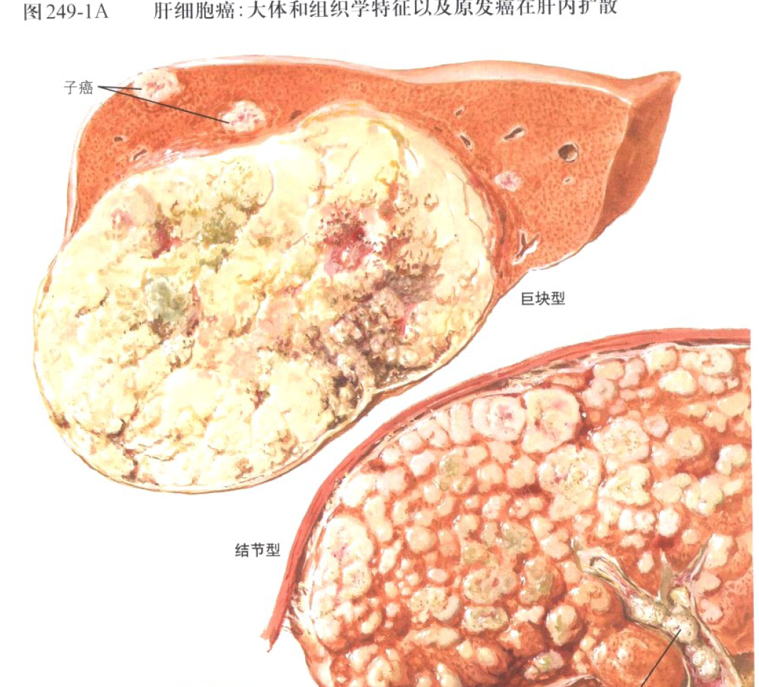
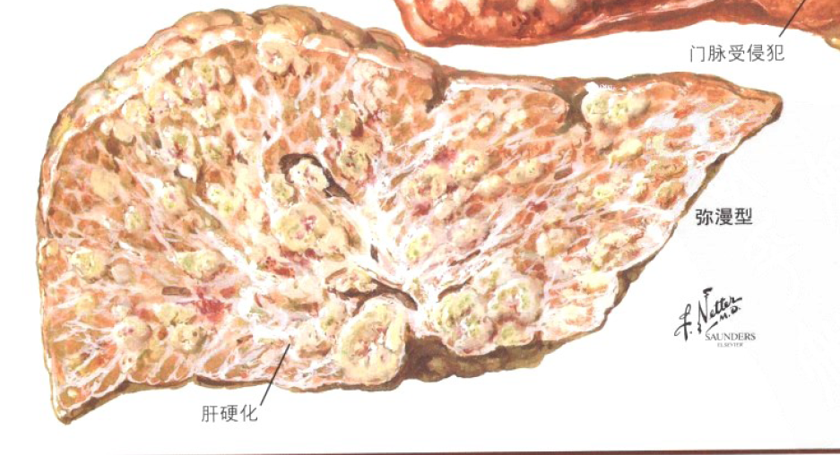
四、病理学 Pathology
1.大体病理 Pathological gross types

Slide 11
四、病理学
2.组织学分型 Histology types
1. 肝细胞型
多角或圆形，血窦丰富，约占90%
2. 胆管细胞型
立方、 柱状、 纤维多，约5-10%
3. 混合细胞型
同存、过度状态，两者都不象，少见，约5%
4. 特殊类型
罕见 ，纤维板层型肝癌、透明细胞癌等

Slide 12
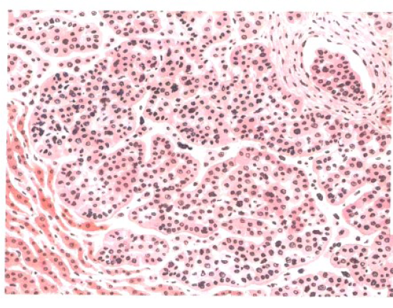
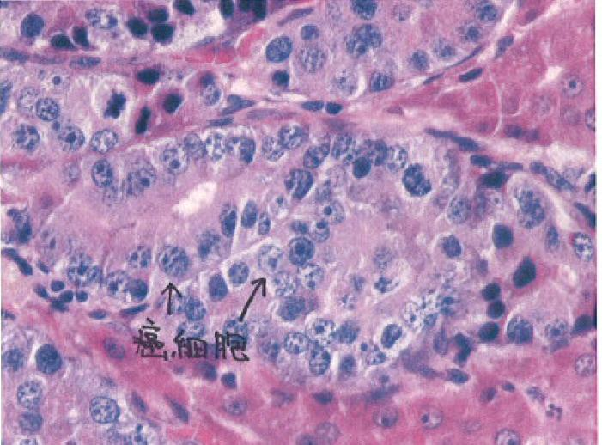
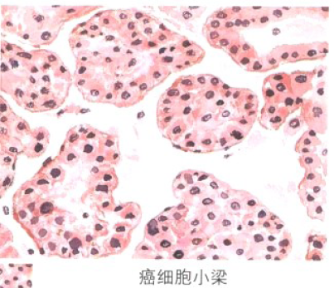
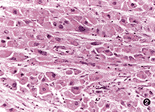
四、病理学
组织学分型 Histology types
肝细胞癌
胆管细胞癌
肝细胞癌
纤维板层癌

Slide 13
四、病理学
3.转移途径
1.肝内转移 易侵犯门静脉及分支并形成血栓
2.肝外转移
1）血行转移：
最早最常见肝内血行转移，形成门静脉瘤栓，引起多发转移灶、门脉高压表现、顽固性腹水。肝外转移 肺最常见，其次肾上腺、骨、肾、脑等。
2）淋巴转移：肝门淋巴结最多， 其次胰、脾、主动脉旁、锁骨上
3）种植转移：
腹膜、膈、胸腔——血性胸、腹水
盆腔——卵巢形成肿块

Slide 14
五、临床表现 Clinical features
起病隐匿，早期无症状，与肝硬化症状重叠
亚临床肝癌——无任何症状，体征，AFP及超声普查检出，无门静脉癌栓、淋巴结及远处转移
症状及体征：
1. 肝区疼痛 原因：肿瘤生长，包膜拉紧侵犯横膈，肿瘤破裂刺激腹膜
2. 肝脏肿大 中晚期最常见，进行性，质硬，结节，触痛

Slide 15
五、临床表现 Clinical features
3. 黄疸（多在晚期）肝细胞损害，癌块压迫，侵犯胆管，癌栓阻塞
4. 肝硬化征象
脾大，腹水，侧支循环
腹水——漏出液，浸润腹膜可为渗出液或血性（癌结节破裂，转移）
5. 全身表现 食欲减退、乏力、消瘦、发热、营养不良和恶病质

Slide 16
五、临床表现 Clinical features
6.伴癌综合征：癌代谢或癌使机体内分泌代谢或机体代谢紊乱而产生的一系列临床表现，有时出现在肝癌症状前。
(1)低血糖 占25%，癌产生类胰岛素物质，胰岛素灭活↓
(2)红细胞增多症 占11%
(3)高钙血症
(4)高胆固醇血症
(5)其他类癌，纤维蛋白原，血小板↑，类白血病反应
7.转移症状： （转移到相应部位，产生相应症状）

Slide 17
临床分期 利于选择治疗方案和估计预后
 | Ⅰ | Ⅱa | Ⅱb | Ⅲ
症状体征 | × | √ | √ | √
实验室 （AFP）
影像学检查(肿块大小) | ≤５ｃｍ | ５～１０ｃｍ ≤５ｃｍ | ≥１０ｃｍ５～１０ｃｍ | 超过Ⅱb
门静脉 | × | × | √ | √
淋巴结 | × | × | × | √
远 处 | × | × | × | √

Slide 18
六、并发症 Complications
1.肝性脑病 1/3死亡原因
2.消化道出血 占15%
3.癌结节破裂 占10%
大破裂——休克、死亡
小破裂——血性腹水
包膜下破裂——肝脏迅速增大，疼痛
4.继发感染

Slide 19
七、实验室及影像学检查
Laboratory and imageology check
（一） 肿瘤标记物 癌细胞所产生和释放的某种物质，常以抗原、酶、激素代谢产物的形成存在于肿瘤细胞内和宿主体液中，根据其生化或免疫特征可识别或诊断肿瘤
理想的肿瘤标记物： 特异性高、敏感性高

Slide 20
七、实验室及影像学检查
Laboratory and imageology check
1.AFP（alpha-fetoprotein，甲胎蛋白）（定性标志）
高特异性：肝癌阳性率70~90%
敏感性 ：早于症状出现8~11月
AFP 浓度通常与肝癌大小呈正相关
目前多采用放射免疫法或单克隆抗体免疫快速测定法
优点：灵敏、准确、便捷，无需特殊设备

Slide 21
七、实验室及影像学检查
Laboratory and imageology check
阳性结果判断:
1.原发性肝癌
2.继发性肝癌，生殖腺癌
3.肝硬化，肝炎（20~45%低浓度阳性）20-200ng/ml
4.孕妇
假阳性：一过性，波动性，低浓度<200ng/ml
假阴性：10%，与细胞类型、分化程度、纤维化程度、坏死程度有关

Slide 22
七、实验室及影像学检查
Laboratory and imageology check
AFP对发现早期肝癌，判断病情、疗效、术后、估计预后具有重要意义。
2.其他血清肿瘤标记物
γ-GT_{II 、}SHCS-P、AFU、异质凝血酶原（APT）等，对原发性肝癌尤其是AFP阴性病例的诊断有辅助意义。
遇到困难，联合2-3种，提高肝癌诊断率

Slide 23
七、实验室及影像学检查
Laboratory and imageology check
（二）影像学检查
超声显像：筛查首选，无创性 ，〉1cm
电子计算机X线体层显像（CT）：
增强CT 阳性率〉90%〉2cm，结合肝血管造影
1cm 以下检出率〉80%
X线肝血管造影： 1-2cm 阳性率可达到90%
核磁共振 1-2cm 阳性率90%以上
正电子发射计算机断层扫描 PET-CT
（三）肝穿刺活体组织检查 US或CT引导下穿刺行组织学检查时确诊肝癌的最可靠方法，腹水细胞检查、剖腹探查

Slide 24
影像检查优劣比较
 | 价格 | 分辨力 | 有无创伤 | 自身特点
B超 | 低 | 1-2cm | 无创 | 结合AFP普查肝癌；受腹壁脂肪和肠气干扰
CT | 高 | ＜1cm | 无创 | 增强扫描是目前诊断小肝癌最好方法
MRI | 高 | ＜1cm | 无创 | 显示肿瘤与血管的关系和子瘤瘤栓；鉴别良性病变
肝动脉造影 | 高 | 0.5~1.0cm | 有创 | 在超声和CT检查不满意时选用
PET | 高 | 高 | 无创 | 发现早期瘤；监测肿瘤的发展

Slide 25
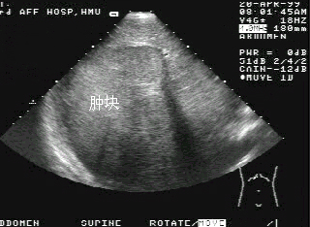
巨块型肝癌超声影象

Slide 26
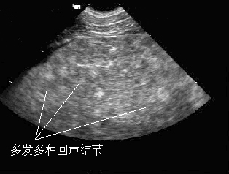
弥漫型肝癌超声影象

Slide 27
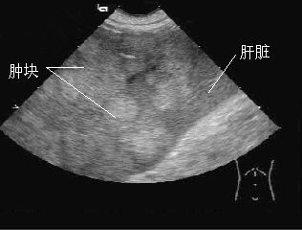
转移性肝癌超声影象

Slide 28
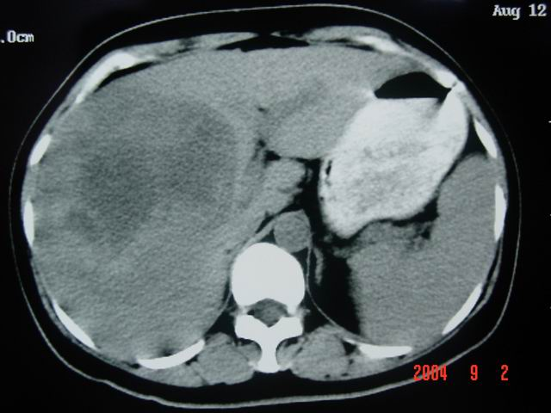
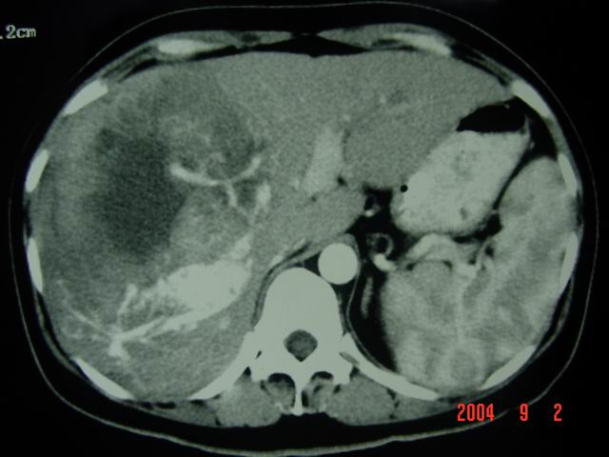
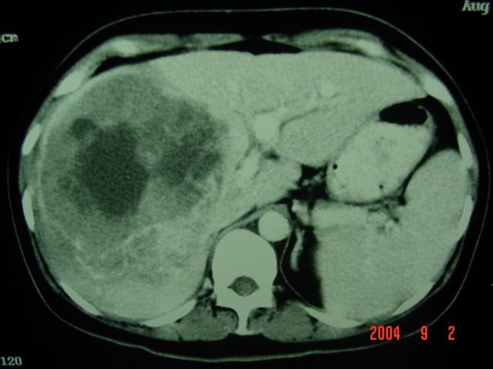
巨块型肝癌CT影象
平 扫
动脉期
门静脉期

Slide 29
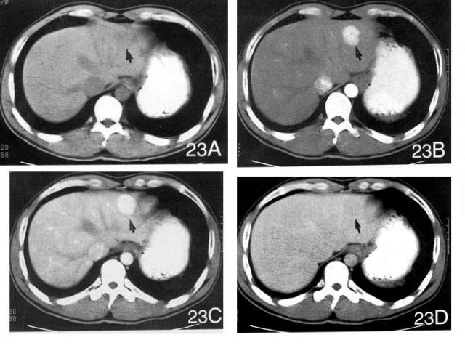

小肝癌CT影象

Slide 30
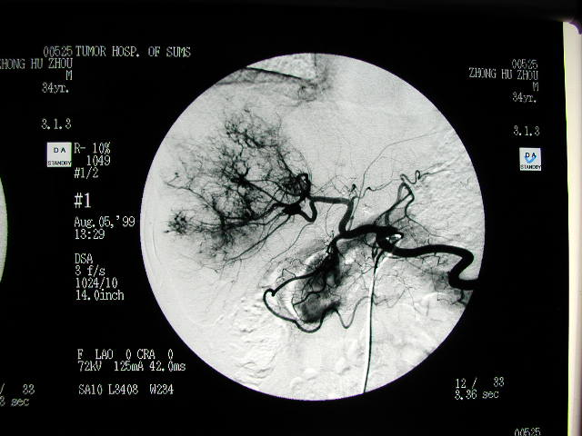
巨块型肝癌DSA影象

Slide 31
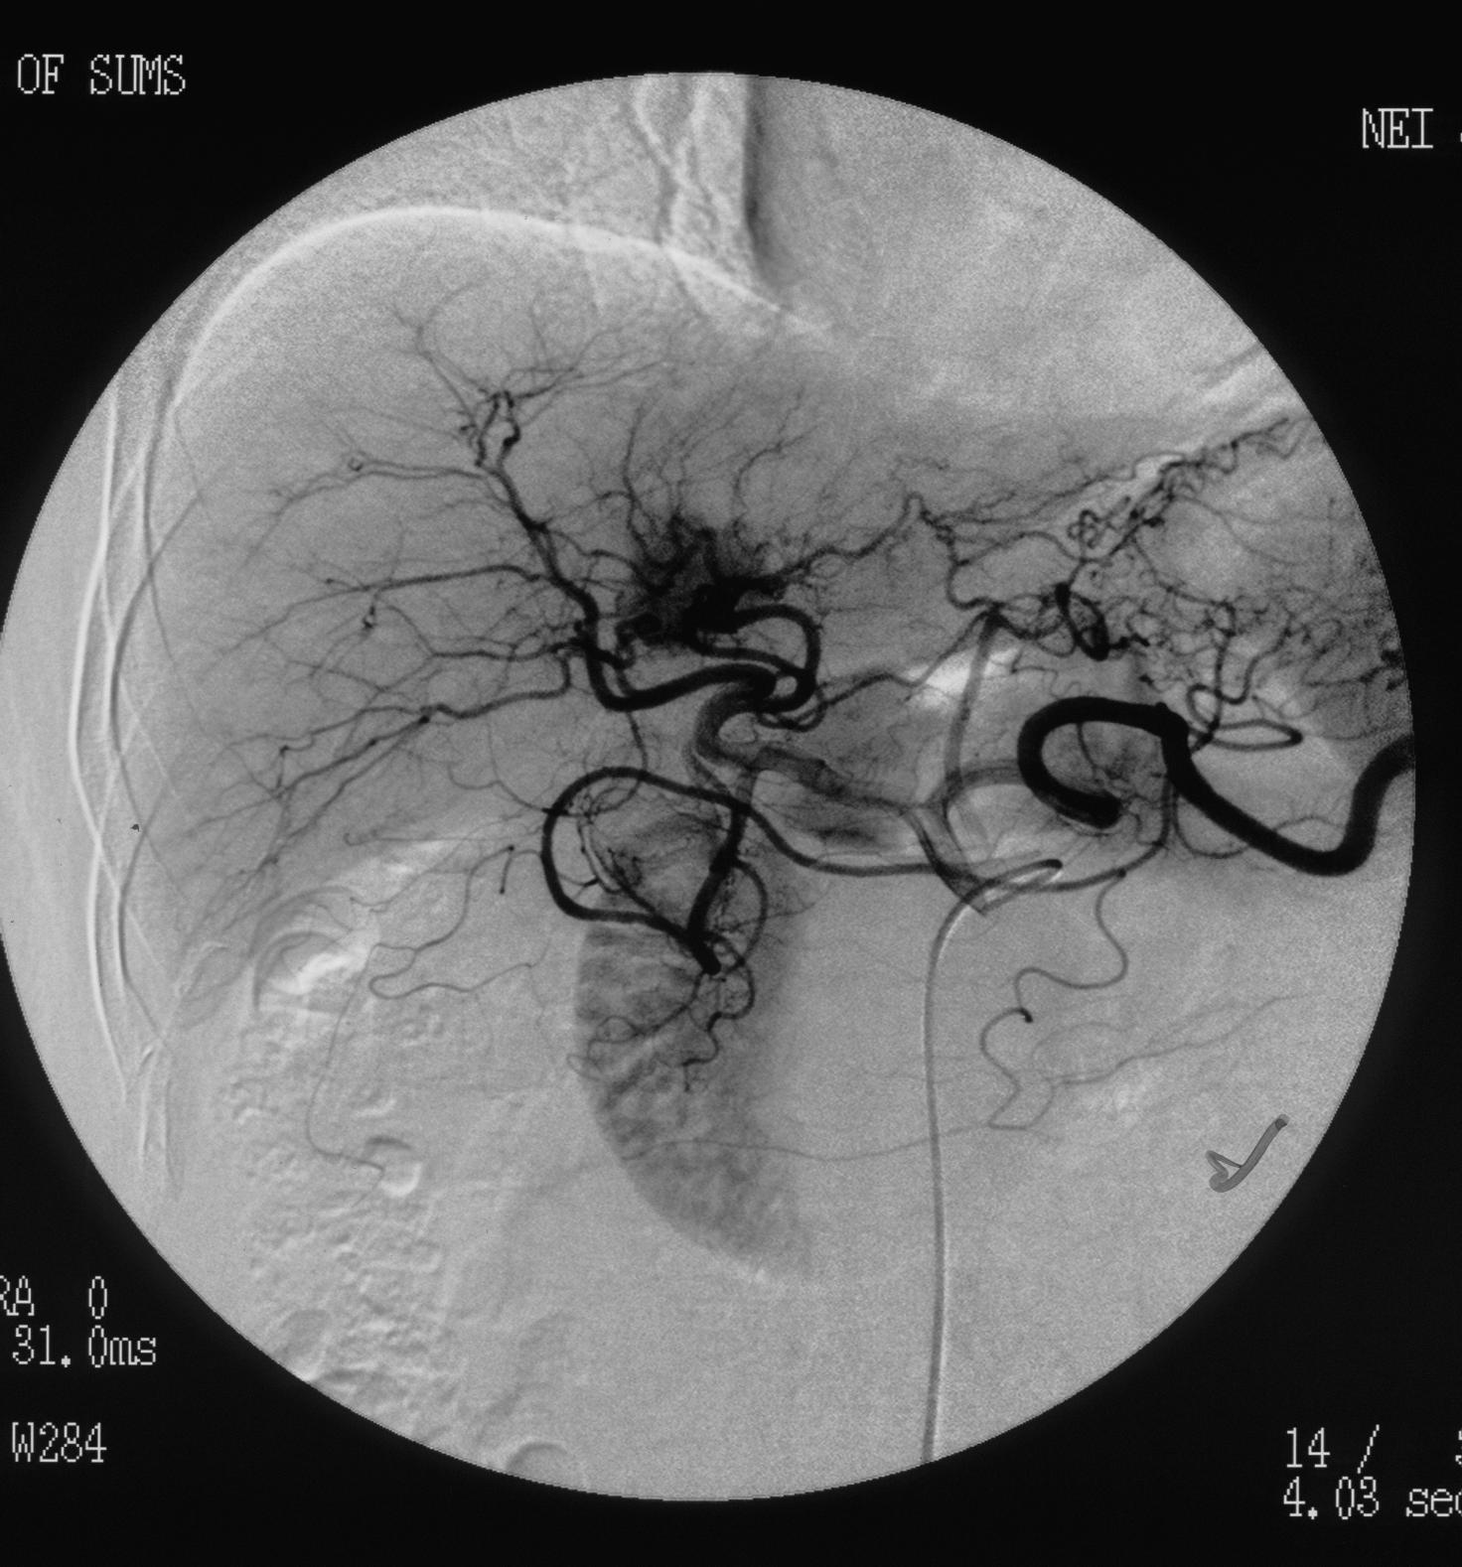
小肝癌DSA影象

Slide 32
纤维板层型肝癌
1 多见于年青人,肿瘤呈单发,生长慢,手术切除率高,预后良好,一般不伴有乙型肝炎.
2 AFP 多为阴性(80%)或低浓度增高,血CEA及AAT常升高.
3 定位检查常见瘤内钙化灶.

Slide 33
八、诊断 Diagnosis
国际上广泛使用肝癌诊断标准
满足下列三项中的任一项，即可诊断肝癌
1.具有两种典型影像学（US、增强CT、MRI或选择性肝动脉造影）表现，病灶＞2cm
2.一项典型的影像学标准，病灶病灶＞2cm，AFP＞400ng/ml
3.肝脏活检阳性

Slide 34
八、诊断 Diagnosis
附：临床表现 + AFP + 影像学检查 + 病理检查 （2009年中国原发性肝癌诊治指南）
① AFP＞400ng/ml，能触及坚硬及有肿块的肝脏，影像学检查提示，排除活动性肝病、妊娠、生殖系胚胎源性肿瘤和转移性肝癌；
② AFP≤400ng/ml，有两种影像学检查显示；或另两种标记物（+）和一种影像学检查示；
③ 肝癌临床表现和肯定的肝外转移灶，排除转移性肝癌者

Slide 35
肝癌诊断步骤
AFP异质体
病史 肝功能 AFP B型 临床
体征 试 验 检查 超声 诊断
其他肝癌 核素扫描
标志 CT或MRI
肝血管造影
肝穿刺活检 病理诊断

Slide 36
九、鉴别诊断 Differential diagnosis
1. 继发性肝癌 肝外原发癌；AFP轻度增高或阴性
2. 肝硬化结节 增强CT/MRI动脉期强化，快进快 出为肝癌；若无强化，考虑为肝硬化结节
3. 活动性肝病 (AFP 20-45%低浓度增高)
ALT-AFP动态曲线 平行或同步升高，肝炎可能大；曲线分离，AFP持续升高，ALT不升高，则多考虑肝癌。

Slide 37
九、鉴别诊断 Differential diagnosis
4. 肝脓肿 US引导下穿刺或试验性治疗
5. 肝包虫 患者的相关生活史
6. 肝脏良性肿瘤 肝血管瘤、多囊肝、包虫病、脂肪瘤、肝腺瘤 随访B超、增强CT，必要时穿刺

Slide 38
十、治疗 Treatment
治疗方法选择：视肿瘤情况、肝功能和全身状态而定
手术切除：手术治疗最好方法,〈5cm结节切除后5年生成率60-70%
局部治疗：冷冻、激光、微波、无水酒精注射（PEI）、射频消融（RF）、肝动脉结扎、动脉插管栓塞化疗（TAE）
药物治疗：肝动脉灌注化疗，已取代口服及静脉全身化疗，HBV感染者须坚持口服抗病毒治疗
生物治疗：细胞因子治疗；免疫效应细胞治疗；分子靶向治疗（索拉菲尼）
中药治疗：
肝移植 ：人工肝脏.肝器官移植.肝细胞移植

Slide 39
肝癌治疗方案的选择
多学科治疗团队（Multi-disciplinary team ,MDT）
早中期：肝功能代偿期
根治性切除 亚临床复发或转移，再切除
姑息性切除 综合治疗
一期无切除可能者 肝动脉栓塞等 缩小≥50% 二期切除
综合治疗
肝移植

Slide 40
肝癌治疗方案的选择
多学科治疗团队（Multi-disciplinary team ,MDT）
晚期 （肝功能失代偿）门静脉瘤栓
病灶小，局限 支持+瘤内酒精注射+射频消融 +
肝动脉介入治疗+中药 +生物治疗
病灶大 支持+中药+生物治疗（分子靶向
治疗）

Slide 41
十一、预后 :Prognosis
自然病程3月至2年，及时治疗生存率 ↑↑
亚临床肝癌前期→亚临床期—→中期—→晚期
（10月） （8-9月） （4月） （2月）
AFP200-500ng/ml 60%可切除 部分可切除
5年成活率60% 约10%
预后好:
瘤体小（＜5cm），有包膜 ，无转移
年龄〈25岁， 免疫机能好
无肝硬化，肝功能正常

Slide 42
十二、预防：Prevention
1、 防治病毒性肝炎（接种乙肝、丙肝疫苗）
2、 保护水源，改水,防止污染
3、 粮食保管，防霉去毒
4. 慎用血液制品,杜绝医源性感染

Slide 43
小结
原发性肝癌与病毒性肝炎和肝硬化密切相关；
块状型多见，早期无症状；
临床表现肝区疼痛、肝脏肿大和肝硬化相关征象以及恶性肿瘤的全身性表现；
AFP和B超检查有助于高危人群的筛查；
手术切除是首选治疗方法；
多学科治疗决策模式。

Slide 44
“To Cure Sometimes, To Relieve Often, To Comfort Always.”
“有时去治愈；常常去帮助；总是去安慰。”

Slide 45
Any questions?

Slide 46
病例分析
张x，男，46岁，右上腹胀痛4月，加重伴昏迷2小时入院，既往有18年乙肝病史。体格检查：BP 80/50mmHg，浅昏迷，双肺呼吸音清，心率120次/分，腹稍隆，腹肌紧张，压腹痛苦表情，肝脾扪及不满意，移动性浊音(+)，肠鸣音少，巴氏征(-)，布氏征(-)。诊断性穿刺发现不凝血性液体。
诊断是什么？

